Slide 1
Муниципальное бюджетное дошкольное образовательное учреждение центр развития ребёнка – детский сад №61 «Семицветик»
ЗНАЙ ПРАВИЛА ДОРОЖНОГО ДВИЖЕНИЯ
Группа № 13 «Дружные ребята»
Воспитатель:
Гребенникова В.Д.

Slide 2
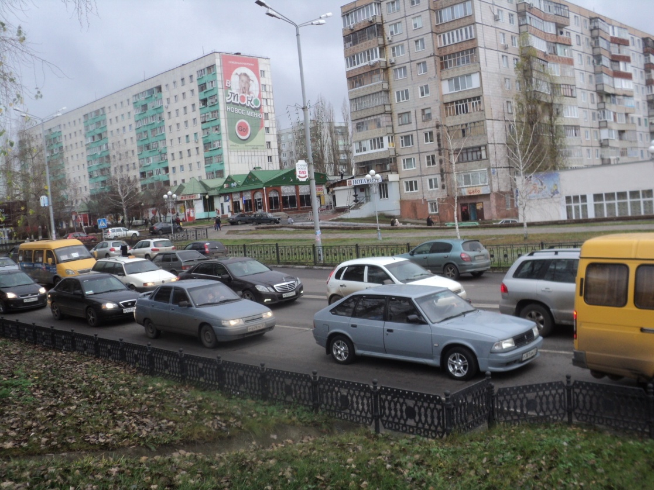
ЧТО ДОЛЖЕН ЗНАТЬ ПЕШЕХОД
Там, где движутся машины,
Люди не должны ходить,
Потому что очень просто
Под машину угодить.
На улице такое место
Проезжей частью называется,
И по проезжей части людям
Ходить строжайше запрещается!

Slide 3
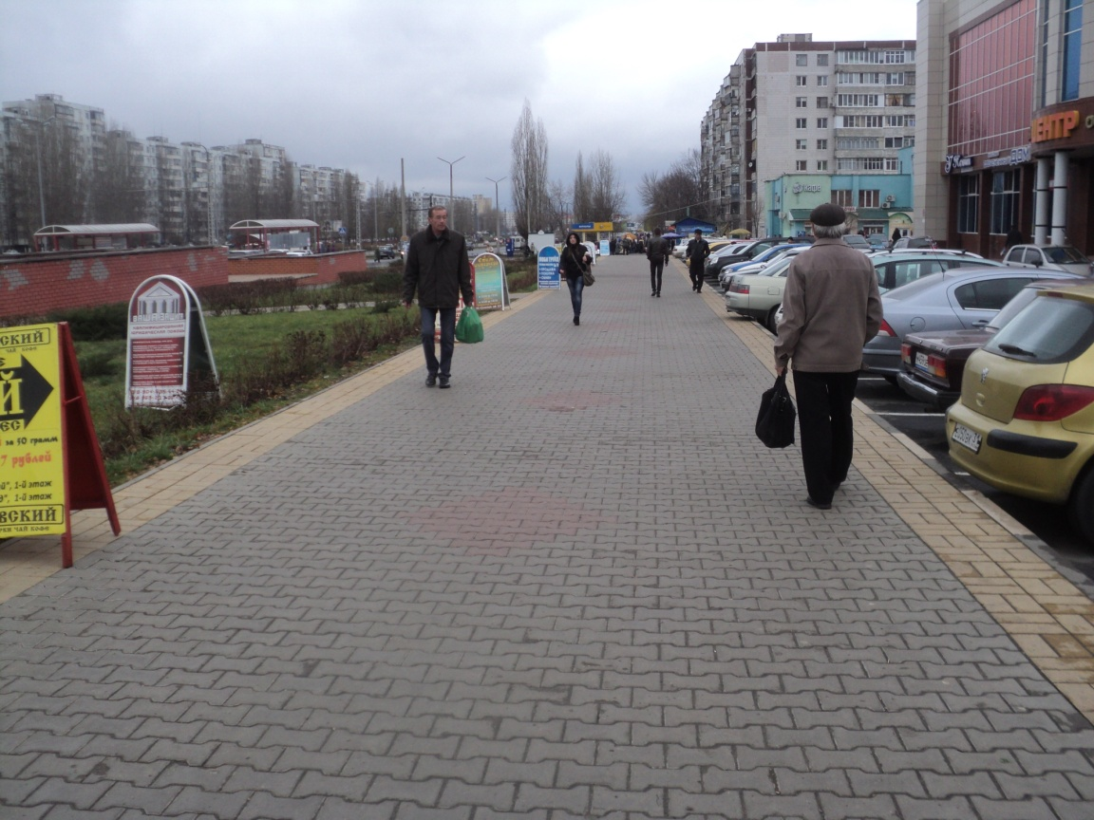
Чуть повыше, чем дорога, пешеходные пути,
Чтобы все по тротуару без забот смогли идти,
Чтоб машины не въезжали,
Пешеходов не пугали!
Тротуар – для пешеходов,
Здесь машинам нету хода!

Slide 4
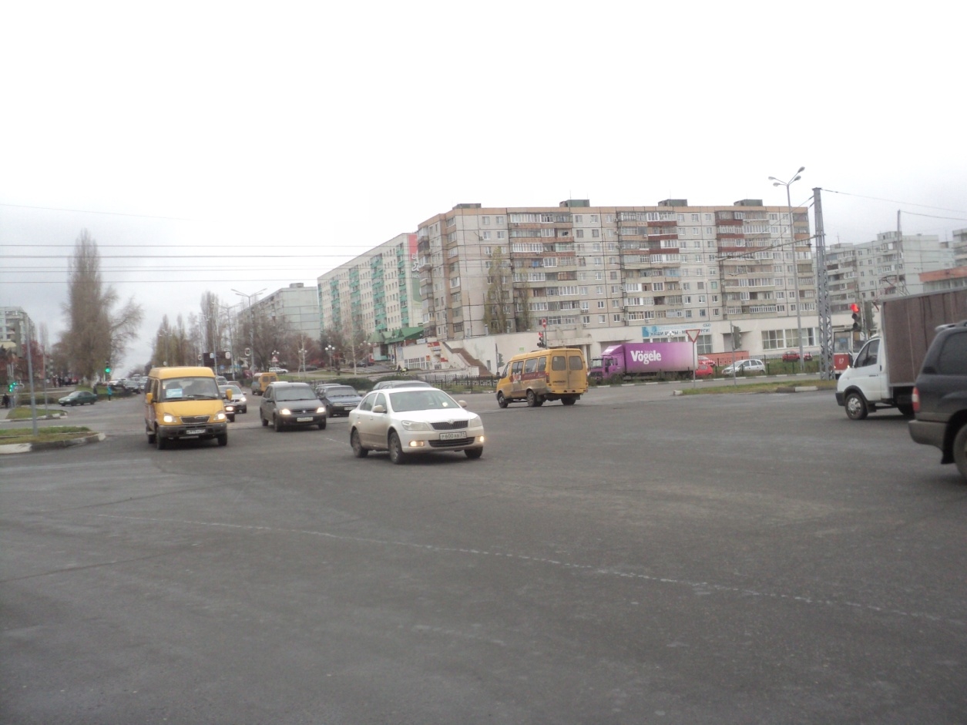
Чтобы возле перекрёстка
Ты дорогу перешёл,
Все цвета у светофора
Нужно помнить хорошо!
Загорелся красный свет –
Пешеходам хода нет!
Жёлтый значит подожди,
А зелёный свет – иди!

Slide 5
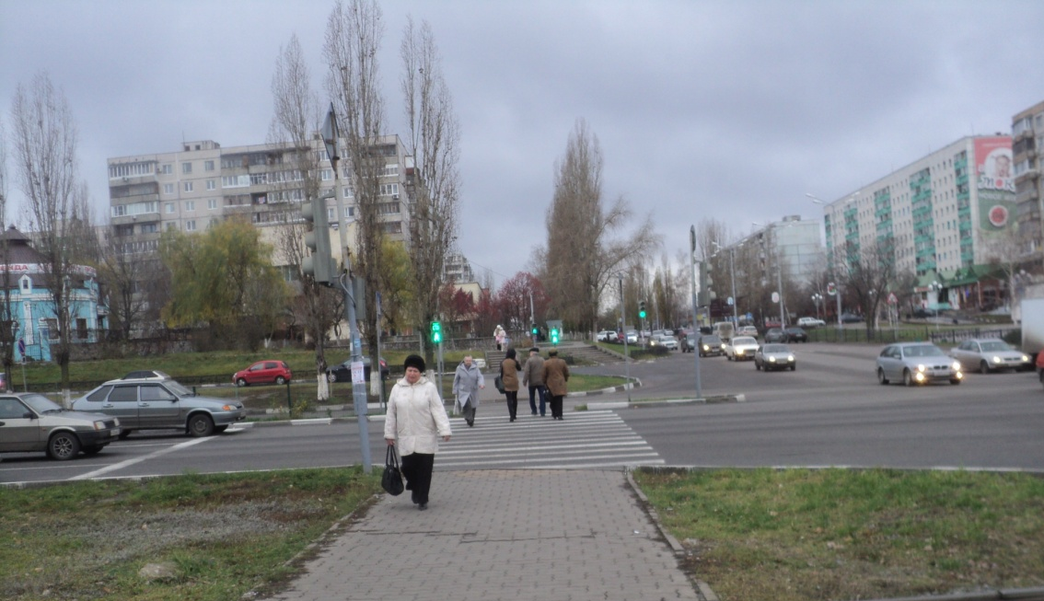
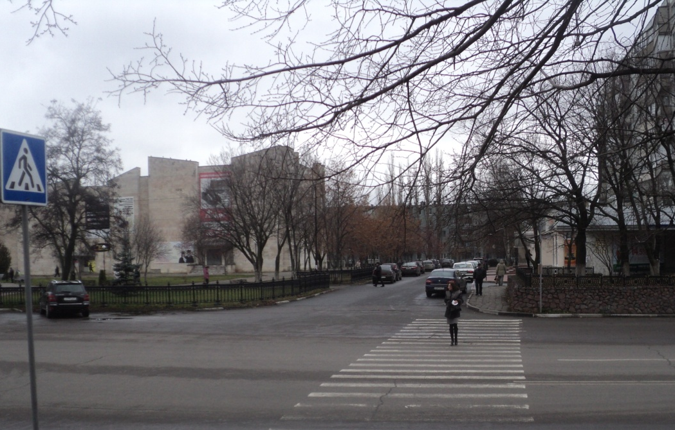
Вот обычный переход,
По нему идёт народ,
Здесь специальная разметка,
«Зеброю» зовётся метко!
Белые полоски тут
Через улицу ведут!
Знак «Пешеходный переход
Где на «зебре» пешеход,
Ты на улице найди
И под ним переходи!

Slide 6
Правила для пешеходов
1. Ходи по тротуару, придерживаясь правой стороны. 2. Переходи улицу спокойным шагом только по пешеходному переходу. 3. Разрешающий для перехода сигнал светофора - зеленый.
На красный и желтый нельзя переходить улицу. 4. При переходе дороги убедись в безопасности.
Посмотри, нет ли рядом машин. 5. За городом безопаснее всего пешеходу идти по обочине навстречу движущемуся транспортному потоку. 6. Регулировщик стоит к пешеходам боком - переход разрешен.
Такое положение регулировщика соответствует зеленому сигналу светофора. 7. Ни сзади, ни спереди не обходи стоящий автобус - это опасно.
Подожди, пока он отъедет от остановки. 8. Если переходишь дорогу с малышом, крепко держи его за руку. 9. Никогда не перебегай проезжую часть перед близко идущим автомобилем.

Slide 7
Запрещается - разрешается!
И проспекты, и бульвары — Всюду улицы шумны, Проходи по тротуару Только с правой стороны! Тут шалить, мешать народу За-пре-ща-ет-ся! Быть примерным пешеходом Разрешается... Если едешь ты в трамвае И вокруг тебя народ, Не толкаясь, не зевая, Проходи скорей вперед. Ехать «зайцем», как известно, За-пре-ща-ет-ся! Уступить старушке место Разрешается... Если ты гуляешь просто, Все равно вперед гляди, Через шумный перекресток Осторожно проходи. Переход при красном свете За-пре-ща-ет-ся! При зеленом даже детям Разрешается...

Slide 8
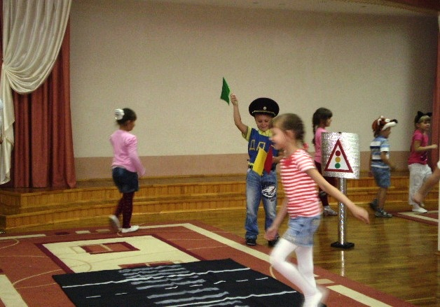
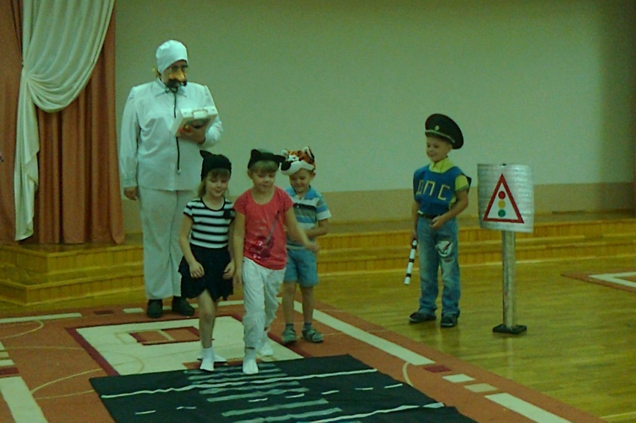
Изучаем сигналы светофора
Мы играем, мы играем. Если свет зажёгся красный,
Светофор мы изучаем. Значит двигаться опасно!
Дети знать его должны, Свет зелёный говорит:
Чтобы не было беды! «Проходите, путь открыт!»
Жёлтый свет предупрежденье,
Жди сигнала для движенья!

Slide 9
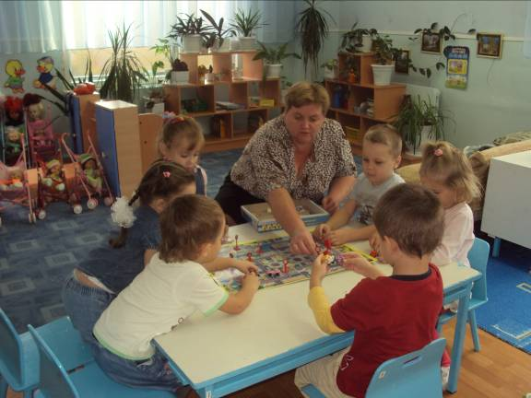
Дорожные знаки все очень хороши.
И взрослые и дети их уважать должны.
Каждый знает, что без правил
Без дорожных не прожить.
Все должны мы на дороге
Осмотрительными быть.

Slide 10
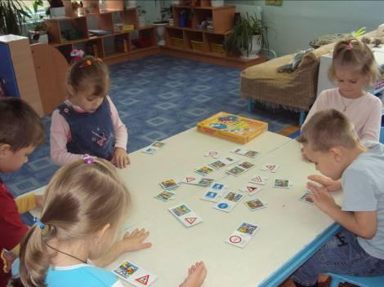
Всё водителю расскажет, Скорость верную укажет. У дороги, как маяк, Добрый друг – дорожный знак!

Slide 11
Мы о правилах движенья
Вам сегодня рассказали,
Чтобы правила движенья
Все детишки знали,
Чтоб на улице они
Все их выполняли.

